Slide 1

NÁZEV ŠKOLY: Základní škola Konstantinovy Lázně, okres Tachov, příspěvková organizace
AUTOR: Mgr. Hana Vrtělková
NÁZEV: VY_32_INOVACE_Vl_18_Skrývačky, rébusy, křížovky – města ČR
ČÍSLO PROJEKTU: CZ.1.07/1.4.00/21.004
TEMA: Skrývačky, rébusy, křížovky - města

Slide 2
Anotace:
Prezentace učiva: Šifry, rébusy, křížovka.
Žáci hravou formou opakují osvojené učivo a v závěru práce města
zaznamenají do obrysové mapy.
Učební materiál vede žáky k aktivní práci, opravovat případné chyby
mohou přímo v prezentaci.
DUM je určen: pro 4. i 5. ročník ZŠ je vhodný pro opakování, využít
lze i jako motivační prvek.
Pomůcky: příruční mapy, fixy pro psaní na tabuli, obrysové mapy pro jednotlivce
nebo skupiny.
Při práci mohou žáci pomocí hypertextových odkazů v nadpisech otevřít stranu
se správným řešením, která je v závěru prezentace. V jednotlivých obrazech je opět
odkaz pro návrat zpět.
Autorem materiálu a všech jeho částí, není-li uvedeno jinak, je Hana Vrtělková.

Slide 3
Najdi ve skrývačkách názvy měst ČR
Petro, strava tvého psa je špatná.
Táta chytil kapra, Hanka výskala radostí.
Zubr, nosorožec i bizon jsou v nedaleké ZOO.
Sestra koni celý den dává oves.
Mirko, lín i kapr jsou sladkovodní ryby.
Brusič noži ostří brousí.
Teta chová andulky.
Nevím, jestli bere cukrátka.
Strašně ji hlava bolí.
Vylitá borová voda.

Slide 4

Vyřeš rébusy
Á = A
A
L
É = E
JI
A
ONICE
M = L
K
NEC

Slide 5
Vylušti křížovku
Moravské město s rozvinutým textilním průmyslem
Hlavní město ČR
Moravská metropole
„stojí v pěkné rovině“
Město proslulé pěstováním okurek
V jeho okolí se těží hnědé uhlí
Středočeské lázně ležící na řece Labi
Středisko Českého Slezska
Středočeské hornické město proslulé těžbou stříbra
Největší město severní Moravy
Město proslulé pěstováním karafiátů
 | 1
 |  |  |  |  | 2
 |  |  |  |  |  | 3
 |  |  |  |  | 4
 |  |  |  |  | 5
 | 6
 |  |  |  |  |  |  |  |  | 7
 |  |  |  |  |  |  |  | -
 |  |  |  | 8
 |  | 9
 |  |  |  | 10
 | 11
Notes:
V tajence se skrývá název západočeského lázeňského města, ve kterém se každoročně koná filmový festival.

Slide 6
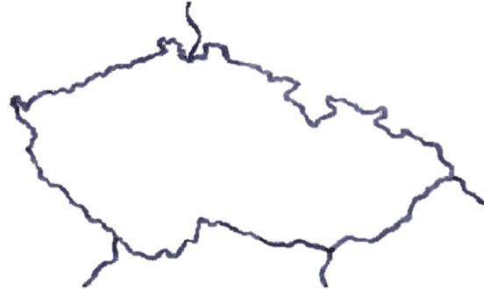
Do mapy ČR vyznačte města, jejichž názvy jste vyluštili v předchozích úkolech
Notes:
Podle příručních map žáci vyznačí města, možnost vyznačení do vlastních obrysových map.

Slide 7
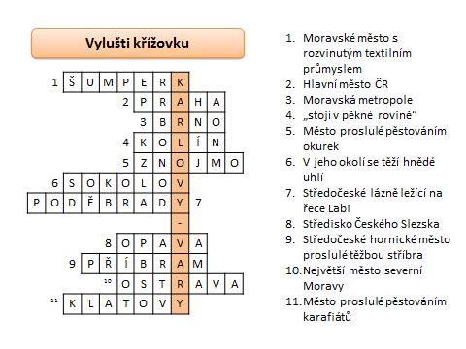
Str. 3.
Ostrava, 2. Praha, 3, Brno, 4. Strakonice, 5. Kolín,
6. Stříbro, 7. Tachov, 8. Liberec, 9. Jihlava, 10. Tábor
Str. 4.
Str. 5.
Praha
Jihlava
Kolín
Cheb
Strakonice
Jablonec

Slide 8
Citace:
www.office.microsoft.com

